Slide 1
«К 70-летию депортации калмыцкого народа.»
Автор:Цетденова Элзята Юрьевна
ОУ: Муниципальное казенное общеобразовательное учреждение «Цаган-Уснская
средняя общеобразовательная школа»
Адрес: Республика Калмыкия, Яшкульский район, п.Цаган-Усн,
ул.Школьная, 17
Руководитель: Цетденова Светлана Владимировна, учитель
русского языка и литературы

Slide 2
28 декабря 1943 года Президиум Верховного Совета СССР издал указ о ликвидации Калмыцкой АССР и образовании Астраханской АССР, выселении калмыков в Алтайский, Красноярский края, Омскую и Новосибирскую области. И сегодня нет калмыка, который бы не ощущал сопричастность к общей судьбе народа, не вспоминал те страшные годы со слезами на глазах, нет семьи, которая бы не пострадала от горького унижения в местах высылки. Бесправие, дискриминация по национальному признаку, обидное прозвище «враги народа» - все это было, увы, частью пережитого многими народами бывшего СССР в годы сталинской депортации.

Slide 3
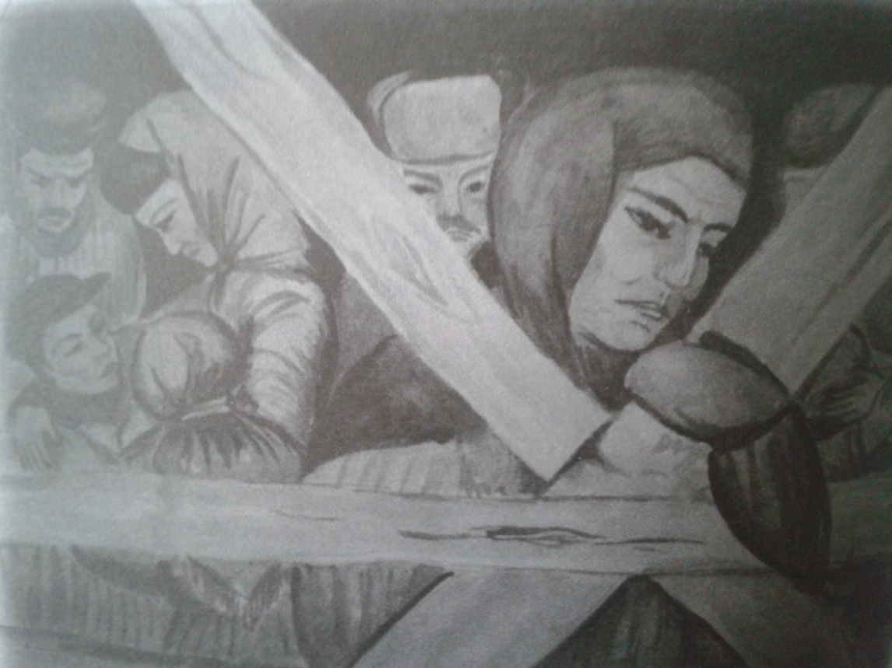
Но все же взглянем везде и вкруг:
Мир полон страданий, иллюзий и мук.
А люди, служившие там на войне,
Погибли за Родину.
И сколько им страха пришлось испытать…

Slide 4
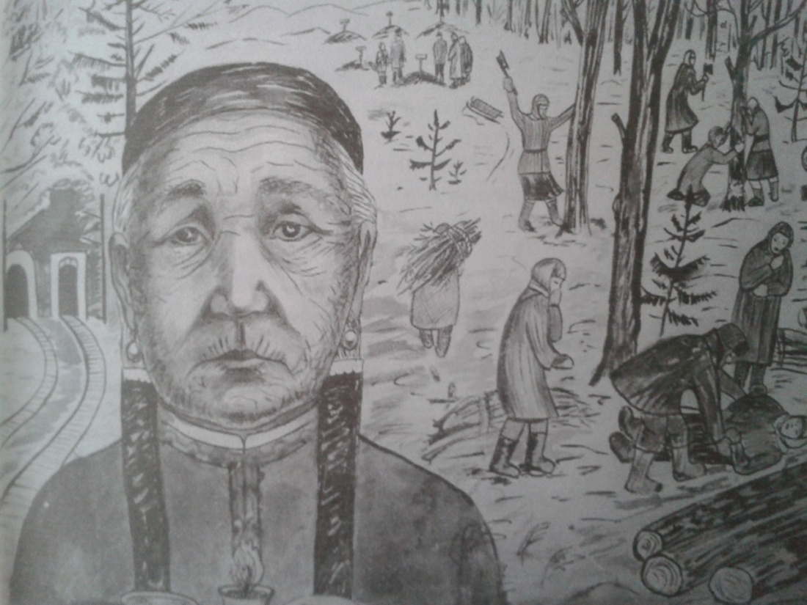
И в Сибири, в ссылке страшной,
И в Калмыкии родной
Ты душой своей отважной
Заслужила сан святой.
Ээджа, ты моя родная,
Не скучай и не грусти!
Моя ээджа дорогая,
Твое счастье впереди!

Slide 5
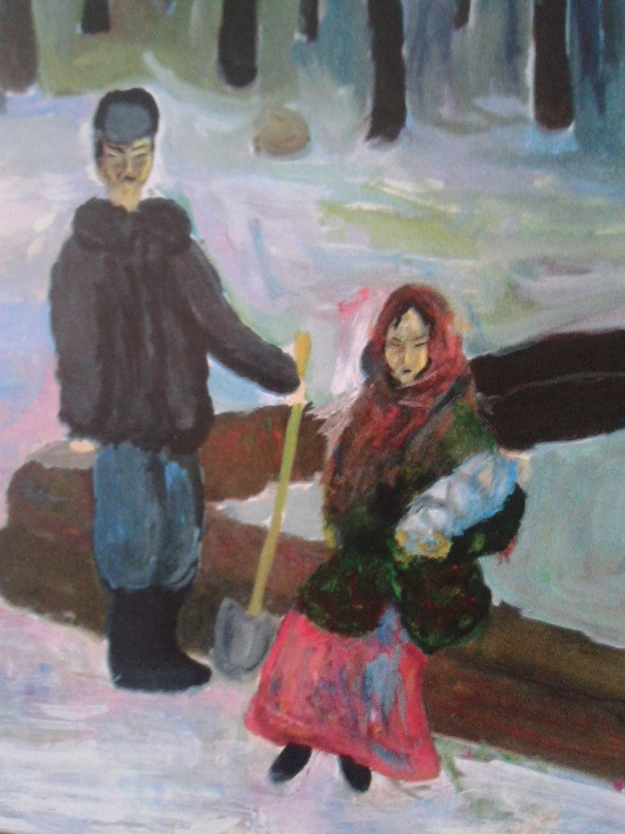
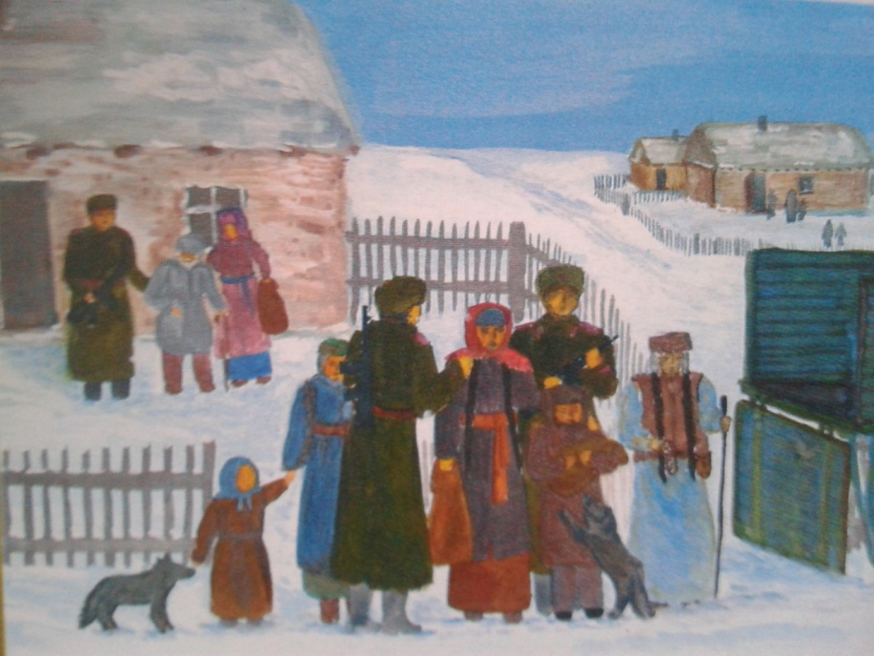
Сорок первый…как ты жесток!
В дыму не поймешь, где юг,
где восток.
Земля от разрывов стонет и
плачет,
Но для войны боль земли не значит.

Slide 6
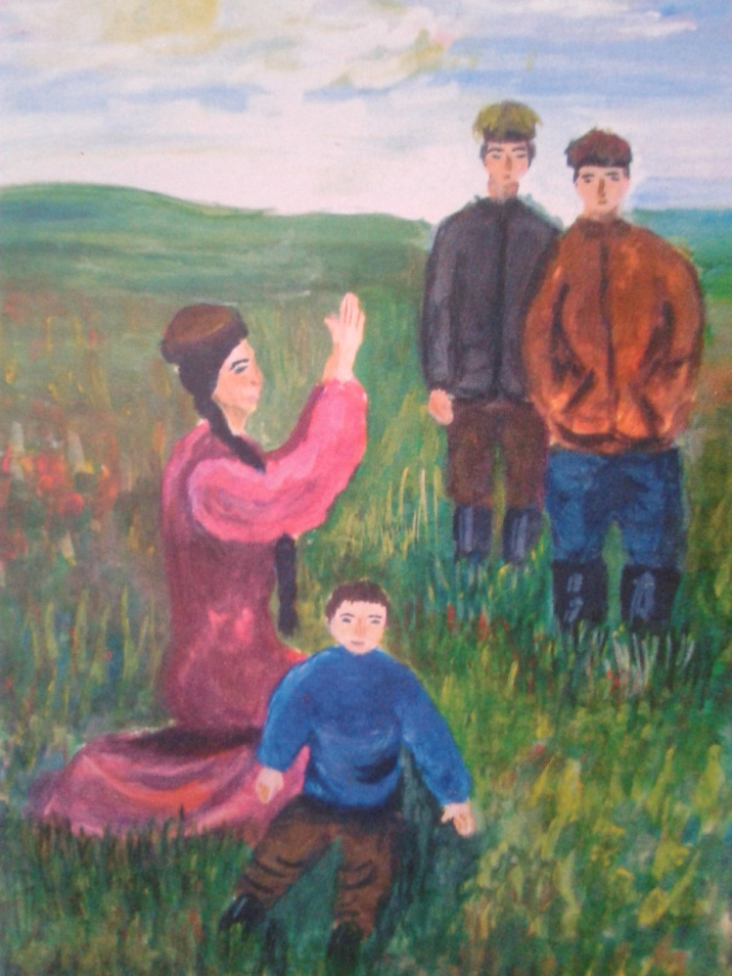
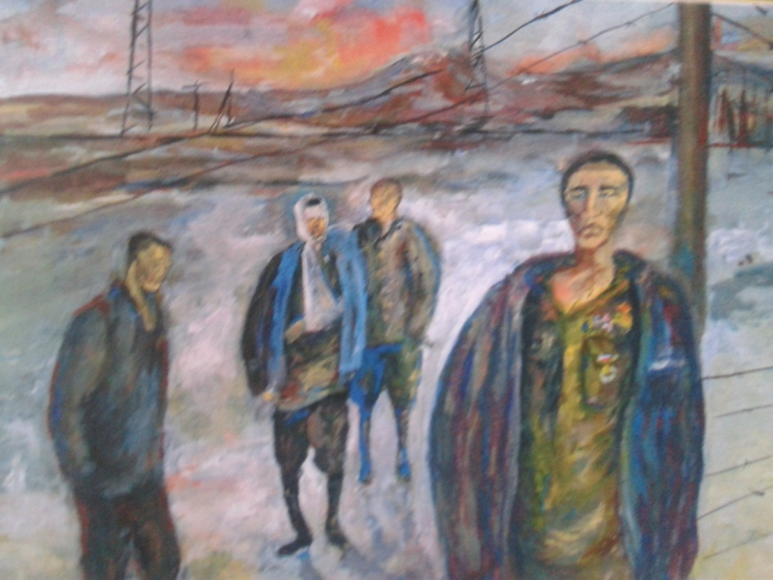
Их на войне погибло много,
Для них уже нет пути назад.
Их имена стерлись дорогой,
И имя дали им - солдат.

